Slide 1


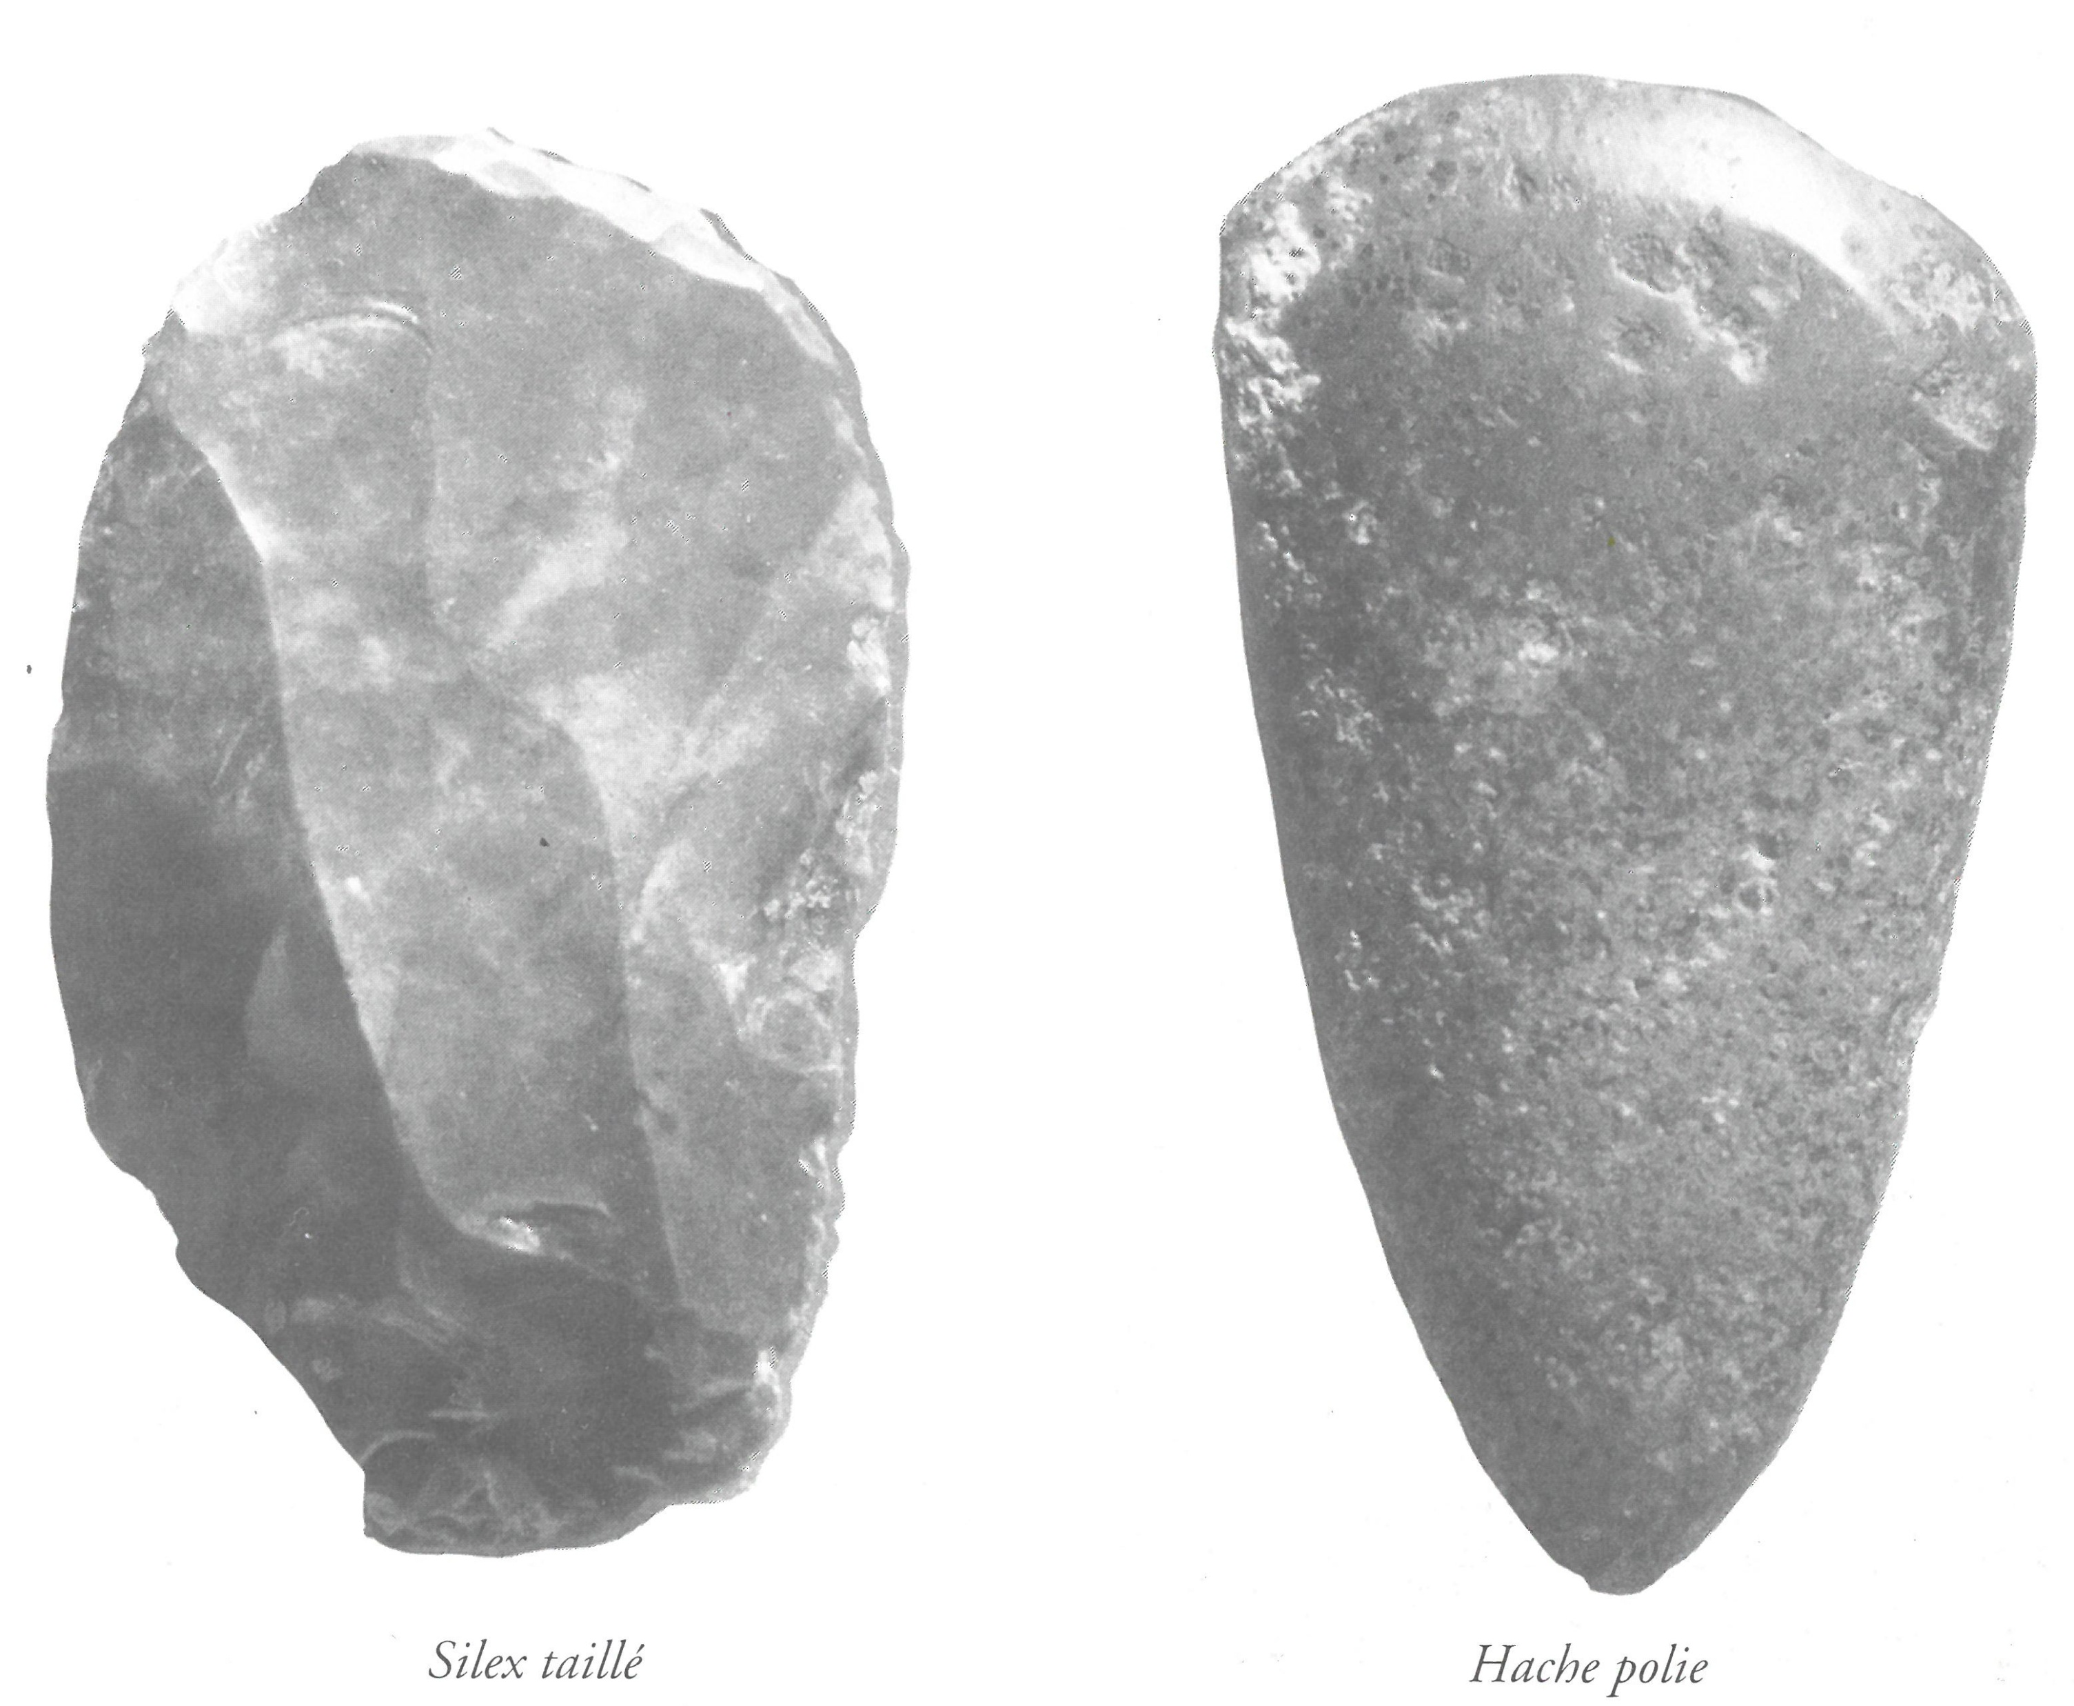




Les quartiers
Bienvenue sur la plaque
du bouillidou
En résumé
La source, selon les traditions locales, jaillissait du sol en bouillonnant, ce qui lui a …
Pour en savoir plus …
Pour les plus joueurs d’entre vous
Cliquez sur l’image pour avoir la réponse
Ville de Les Arcs sur Argens
Bastide Sainte
Cécile
Retrouvez toutes nos actualités
sur le site de la mairie des Arcs
ici

